Slide 1
РАЗРАБОТКА ИНФОРМАЦИОННО-ОБРАЗОВАТЕЛЬНОГО ЗАЩИЩЕННОГО ФАЙЛ-СЕРВЕРА «VORTEXFILE»
ФЕДЕРАЛЬНОЕ ГОСУДАРСТВЕННОЕ БЮДЖЕТНОЕ ОБРАЗОВАТЕЛЬНОЕ
УЧРЕЖДЕНИЕ ВЫСШЕГО ОБРАЗОВАНИЯ
«САНКТ-ПЕТЕРБУРГСКИЙ ГОСУДАРСТВЕННЫЙ УНИВЕРСИТЕТ ТЕЛЕКОММУНИКАЦИЙ ИМ. ПРОФ. М.А. БОНЧ-БРУЕВИЧА»
(СПбГУТ)
АРХАНГЕЛЬСКИЙ КОЛЛЕДЖ ТЕЛЕКОММУНИКАЦИЙ
ИМ. Б.Л. РОЗИНГА (ФИЛИАЛ) СПбГУТ
(АКТ (ф) СПбГУТ)
Студенты ПКС-91:
Садовский Роман Викторович
Елисеев Денис Алексеевич
Шефов Николай Андреевич
Преподаватель:
Кривополенов Дмитрий Александрович
Архангельск, 2022

Slide 2

Актуальность
2
С возросшим значением цифровых данных возросла и необходимость по их хранению и защите. Для этих целей актуально и целесообразно использовать защищенные файловые серверы.

Slide 3

Цель
3
Разработка многопользовательского клиент-серверного информационно-образовательного защищенного файл-сервера «VortexFile».

Slide 4


Анализ требований
4

Slide 5

Разработка технического задания
5

Slide 6





Выбор средств разработки
6
Visual Studio 2022
C#
ProFTPd
MySQL
Draw.IO

Slide 7
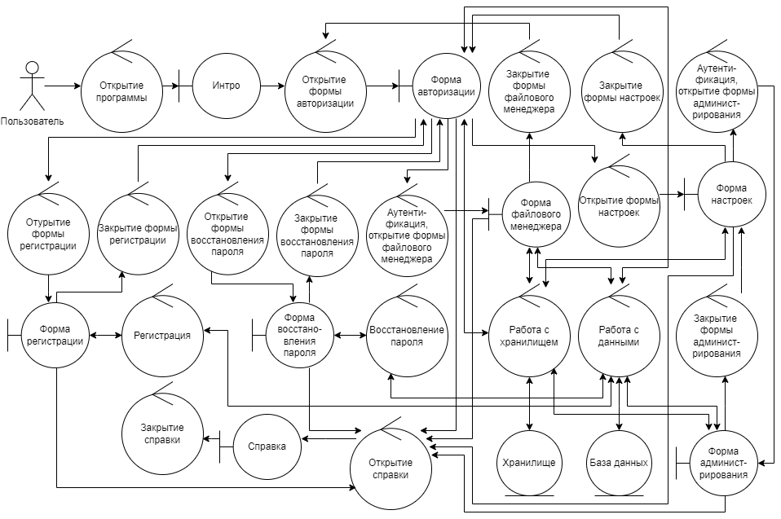
Разработка программы
7
Диаграмма стереотипов

Slide 8
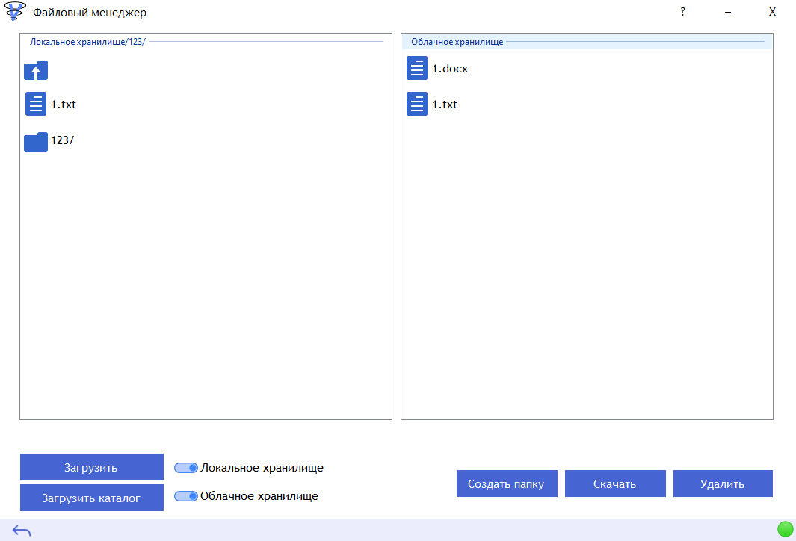
Заключение
8
Главная форма приложения. Вид внешний

Slide 9
РАЗРАБОТКА ИНФОРМАЦИОННО-ОБРАЗОВАТЕЛЬНОГО ЗАЩИЩЕННОГО ФАЙЛ-СЕРВЕРА «VORTEXFILE»
ФЕДЕРАЛЬНОЕ ГОСУДАРСТВЕННОЕ БЮДЖЕТНОЕ ОБРАЗОВАТЕЛЬНОЕ
УЧРЕЖДЕНИЕ ВЫСШЕГО ОБРАЗОВАНИЯ
«САНКТ-ПЕТЕРБУРГСКИЙ ГОСУДАРСТВЕННЫЙ УНИВЕРСИТЕТ ТЕЛЕКОММУНИКАЦИЙ ИМ. ПРОФ. М.А. БОНЧ-БРУЕВИЧА»
(СПбГУТ)
АРХАНГЕЛЬСКИЙ КОЛЛЕДЖ ТЕЛЕКОММУНИКАЦИЙ
ИМ. Б.Л. РОЗИНГА (ФИЛИАЛ) СПбГУТ
(АКТ (ф) СПбГУТ)
Студенты ПКС-91:
Садовский Роман Викторович
Елисеев Денис Алексеевич
Шефов Николай Андреевич
Преподаватель:
Кривополенов Дмитрий Александрович
Архангельск, 2022

